Slide 1
Šesť rokov kontroly Registra partnerov verejného sektora
KOMU TEČÚ VEREJNÉ PENIAZE
Ján Ivančík
2022

Slide 2
Analýzy TIS
Kontrola dodržiavania zápisu partnerov verejného sektora
Neziskový sektor a sociálne služby
Podrobná štúdia navrhovaných zlepšení

Slide 3
Kontrola PVS

Slide 4
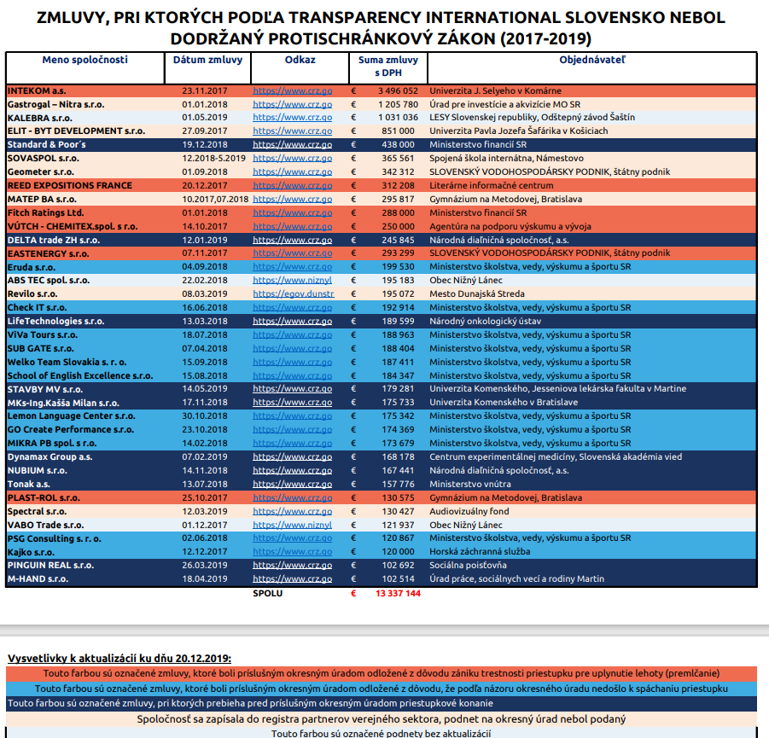
Priestupkové Konanie = 0 Bodov
Priestupku sa dopustí ten, kto uzavrie zmluvu s partnerom verejného sektora podľa osobitného predpisu, ak partner verejného sektora nebol ku dňu uzavretia zmluvy zapísaný do registra partnerov verejného sektora.
Za priestupok podľa odseku 1 možno uložiť pokutu od 1 000 eur do 100 000 eur.
0 uložených pokút
Problémom je aj odbornosť
Presun kompetencií z okresných úradov na registrový súd OS Žilina?

Slide 5
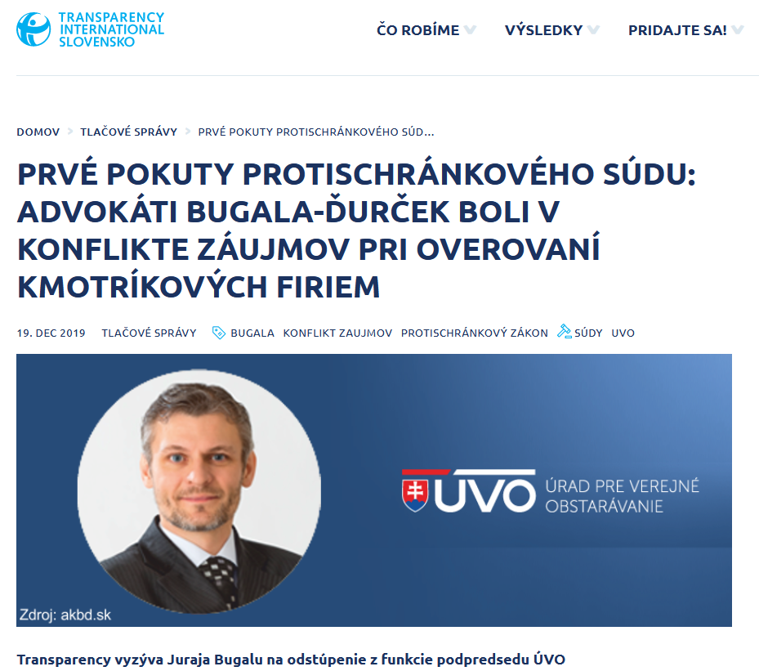
Väčšia štátna kontrola
Štátne orgány nepodávajú informácie o porušení povinností, týkajúcich sa zápisu do registra
Automatizovaná kontrola naprieč registrami
Nedostatočné kapacity na ex offo kontrolu zo strany OS Žilina
Cezhraničná spolupráca – efektívnejšia kontrola

Slide 6
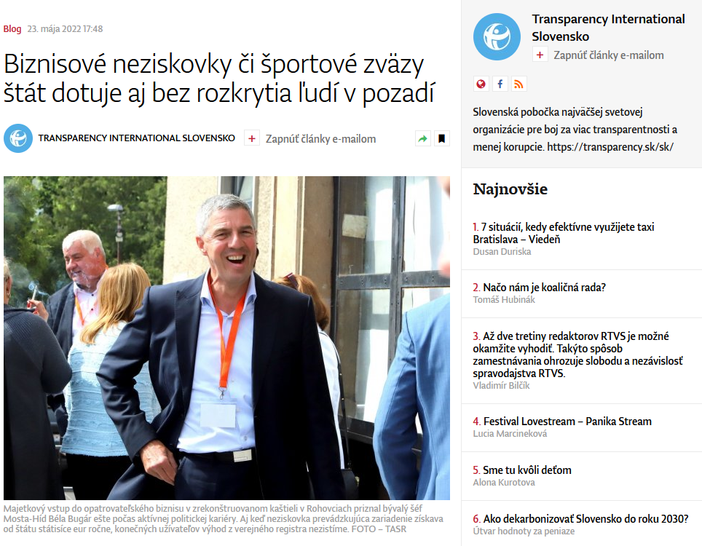
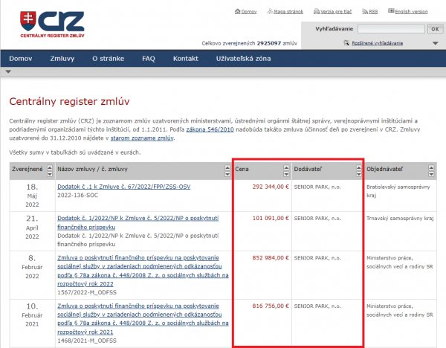
Neziskový sektor
Súkromné právnické a fyzické osoby poskytujúce opatrovateľské služby - komerčné aktivity
Športové zväzy
Klastre a podnikateľské zväzy

Slide 7
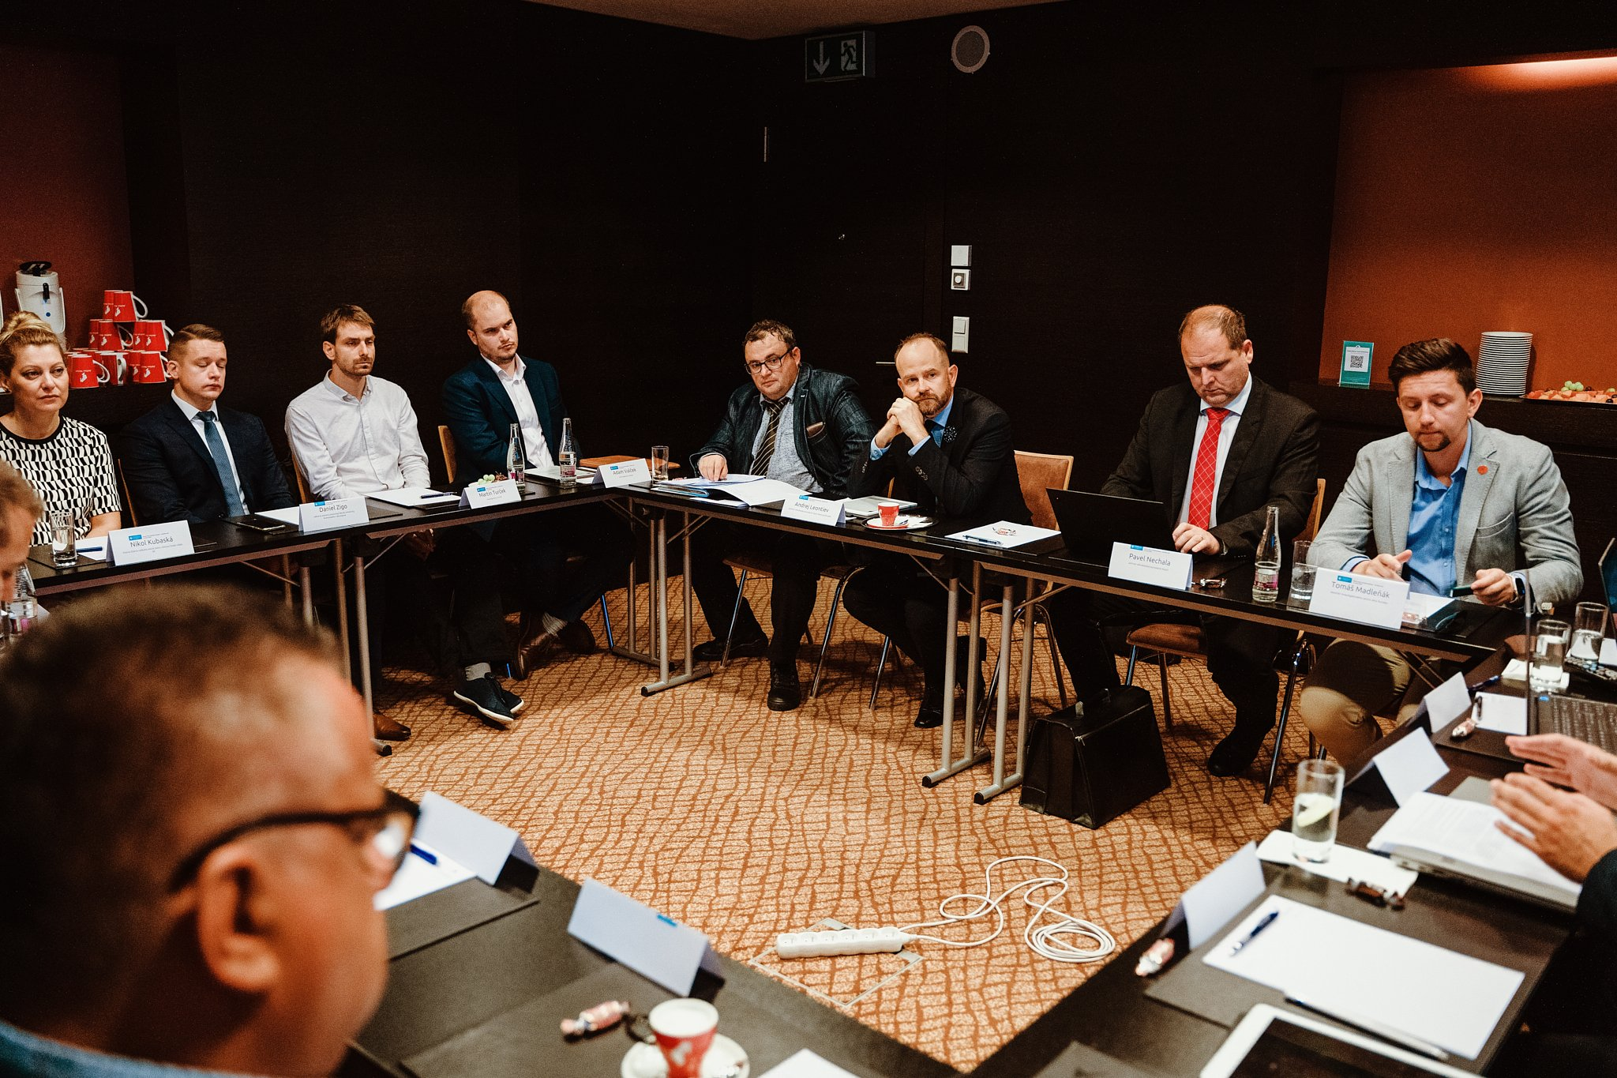
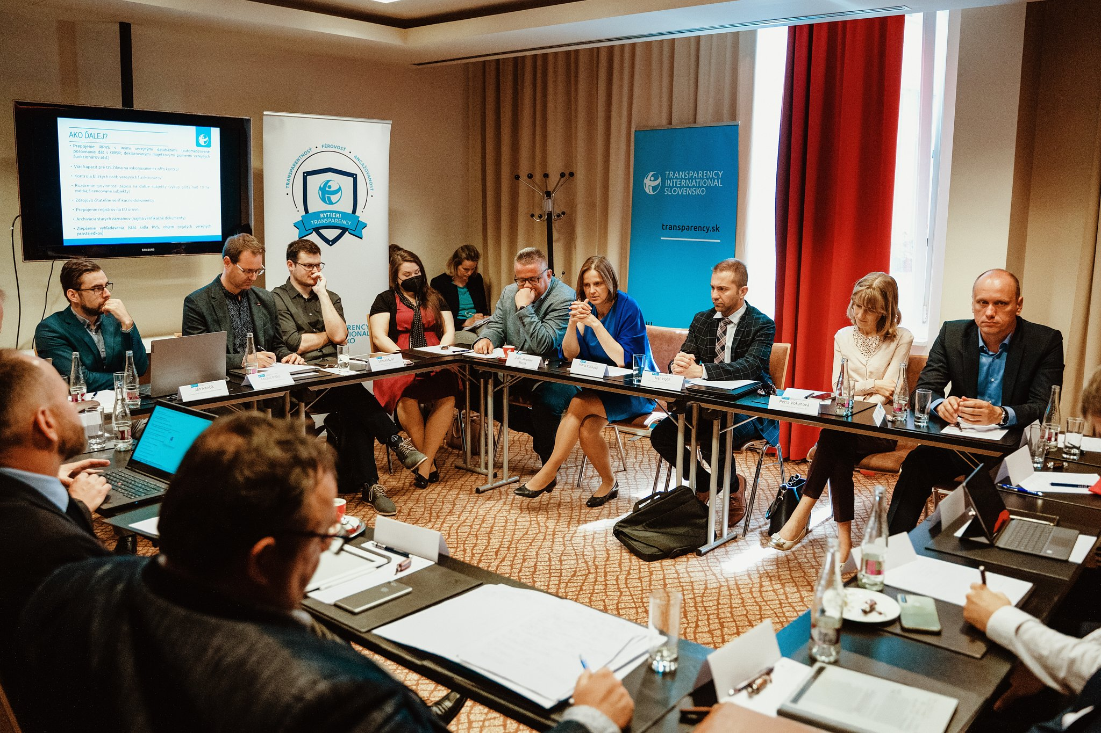
TIS A Odporúčania
Analýzy, ktoré identifikujú problémy
Systematická kontrola vrátane relevantných dát
Odborné diskusie s relevantnými aktérmi
Zoznam odporúčaní pre ministerstvo

Slide 8
www.transparency.sk
facebook.com/transparencysk
twitter.com/transparencysk
transparency.blog.sme.sk
https://transparency.blog.sme.sk/
© 2022 Transparency International Slovensko. Všetky práva vyhradené.

